Slide 1






0113 1주차
[ 000 스터디/프로젝트 ]
0106 1주차}
< 팀원 >
이강희(팀장), 이강희, 이강희, 이강희
< 모임 방식 >
대면
< 정기 모임 시간 >
매주 월요일 14-17시
< 스터디 목표 >
매주 꾸준히 프로그래머스 고득점 kit 3문제씩 풀기

Slide 2
0113 1주차
[ 000 스터디/프로젝트 ]
0106 1주차}
< 커리큘럼 소개 >
< 이번 주 진행상황 >

Slide 3
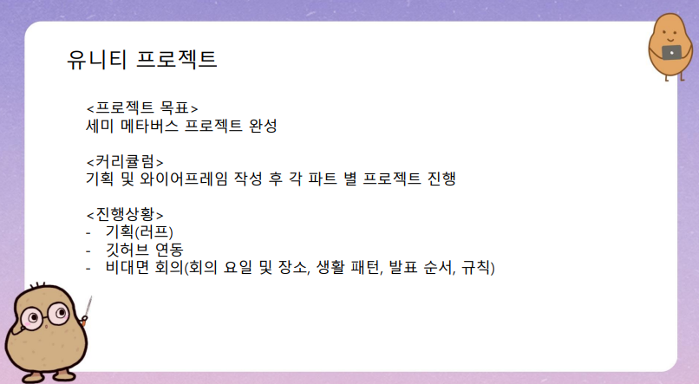
예시(프로젝트)

Slide 4

예시(프로젝트)

Slide 5
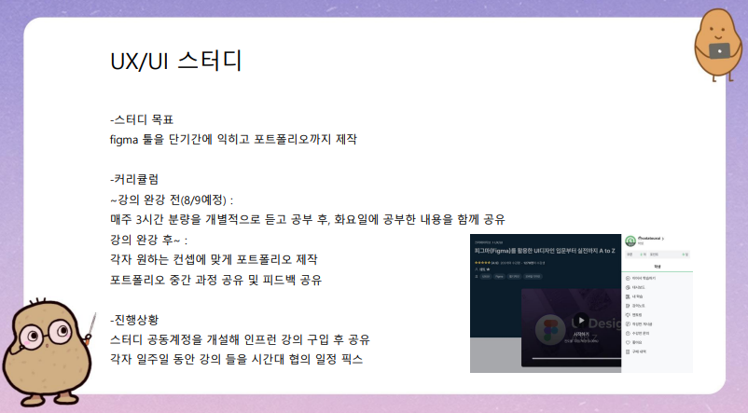
예시(스터디)

Slide 6
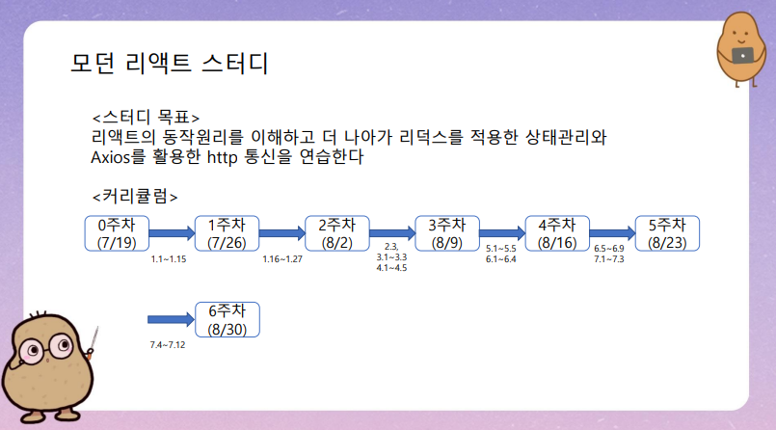
예시(스터디)

Slide 7
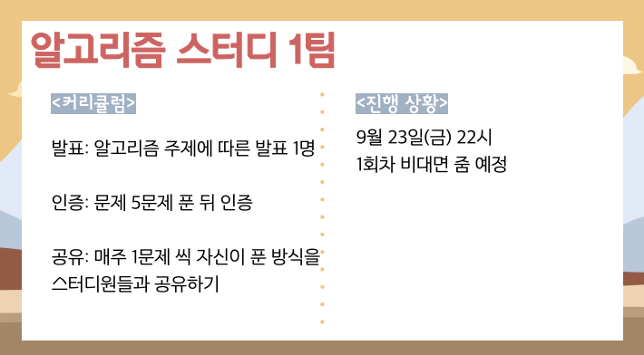
예시(스터디)

Slide 8
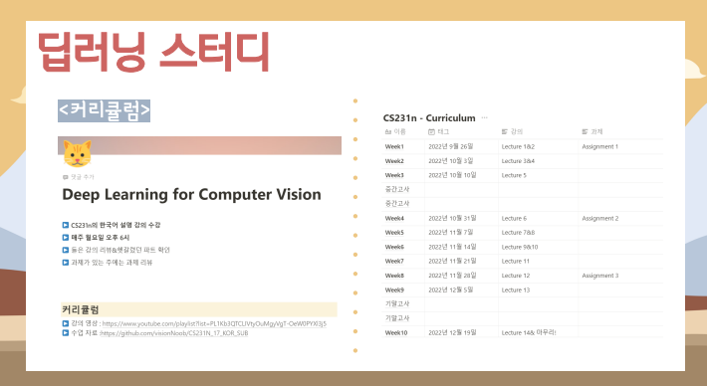
예시(스터디)

